Slide 1
Развитие речи через трудовое воспитание
Муниципальное бюджетное образовательное учреждение центр развития ребенка – детский сад №37 «Щелкунчик»
Подготовила учитель – логопед:
Кошелева Л.А.

Slide 2
Трудовое воспитание в детском саду:
дети получают представление о самообслуживании,
участвуют в хозяйственно-бытовом труде и труде в природе,
учатся мастерить сами (ручной труд),
узнают о труде других,
приобретают навыки самообслуживания: умывание, раздевание, одевание, устранение неполадок в своем внешнем виде, бережное отношение к одежде и обуви.

Slide 3
Словарная работа:
Обогащаем словарь существительных названиями предметов гигиены и частей лица, когда умываются дети. Названия частей тела, одежды, обуви, головных уборов активизируются при сборах на прогулку и после нее.
Уточняем значение слов и упражняемся в словообразовании. Обращаем внимание детей на изменение смысла слова с помощью суффиксов или приставок при образовании новой формы: мылить, намылить, мылится; мыть, помыть, вымыть, смыть, перемыть и т.д.; надевать, одевать, снимать, стаскивать, стягивать, одеваться, раздеваться, наряжаться, обуваться, завязывать, развязывать, класть, ставить, вешать, раскладывать, складывать, перекладывать и т.д.
Обращаем внимание на свойства и состояние предметов: грязный - чистый, запачканный, мокрый - сухой, влажный, отглаженный – мятый, намыленный и др

Slide 4
Хозяйственно-бытовой труд:
уборка игрушек
уборка постели
сервировка стола
вводить в речь названия столовой посуды, продуктов питания.
Используем в это же время игры на словообразование названий посуды. Игра «Какое получится блюдо из…?»
закрепляем названия постельного белья, частей кровати, ориентировку в пространстве (левый верхний угол подушки, нижний правый угол матраца).
дети озвучивают свои действия и строят предложения, активно используя предлоги

Slide 5
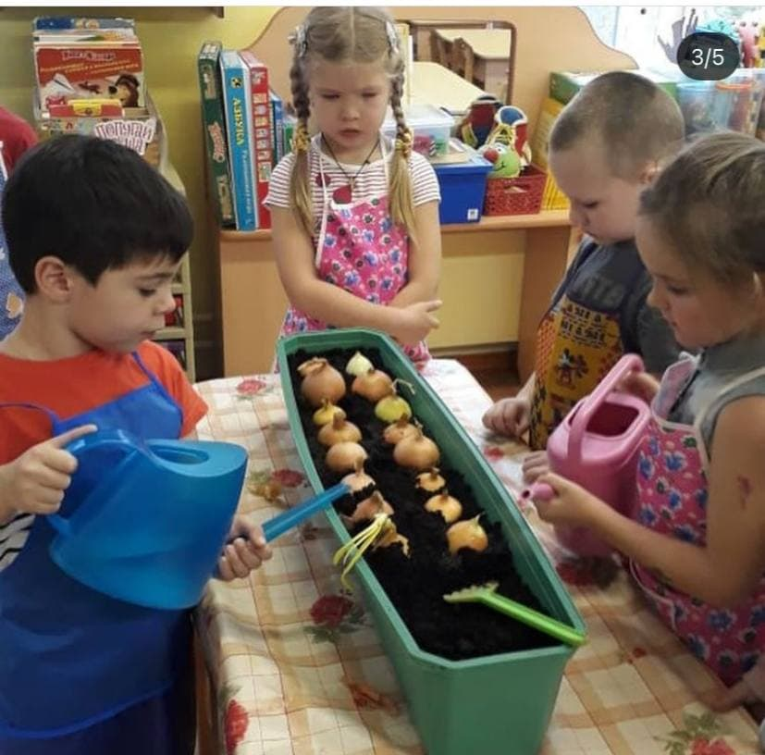
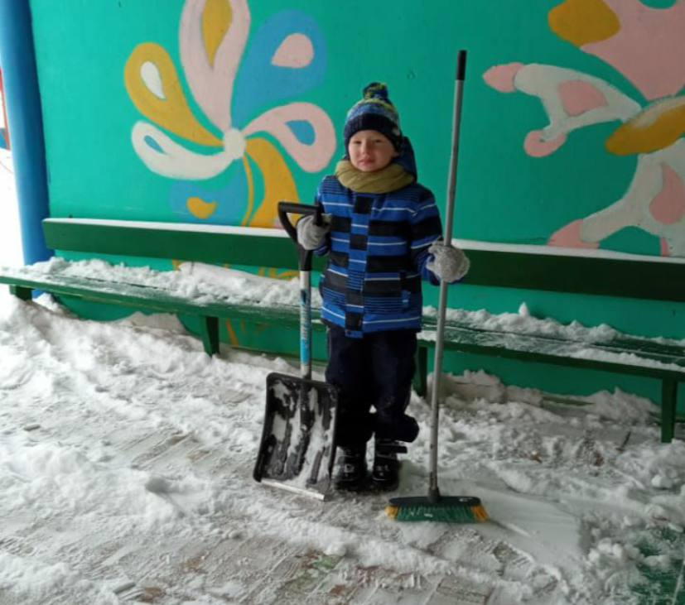
Труд в природе:
Во время работы на территории детского сада дети должны:
подметать площадку,
помогать расчищать от мусора дорожки,
научиться выбирать необходимый для работы инвентарь, правильно им пользоваться.
С приобретением трудовых навыков, дети обогащают свою речь словами-названиями инструментов, спецодежды, словами-действиями.
При уходе за комнатными растениями, наряду с привитием умений поливать, рыхлить землю, протирать листочки, отсаживать саженцы, надо отрабатывать правильность использования падежных окончаний существительных, прилагательных и глаголов. Вводить в лексику детей слова: растения, садовые, комнатные, стебель, лист, цветок, корень, лепесток, поливать, опрыскивать, ухаживать и др.
Воспитатель должен рассказать детям о различных комнатных и садовых растениях, научить находить сходства и различия в строении растений и уходе за ними, тем самым обогащая речь детей сложными предложениями.

Slide 6
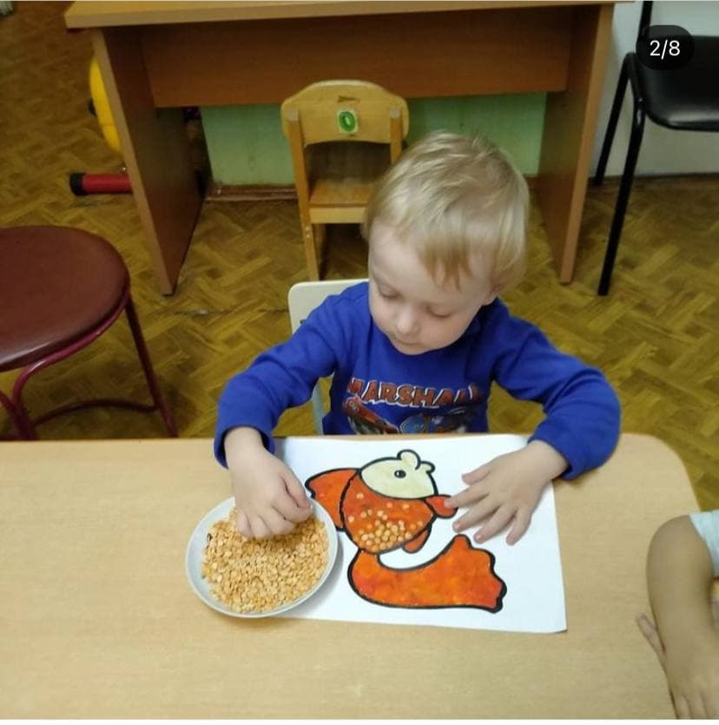
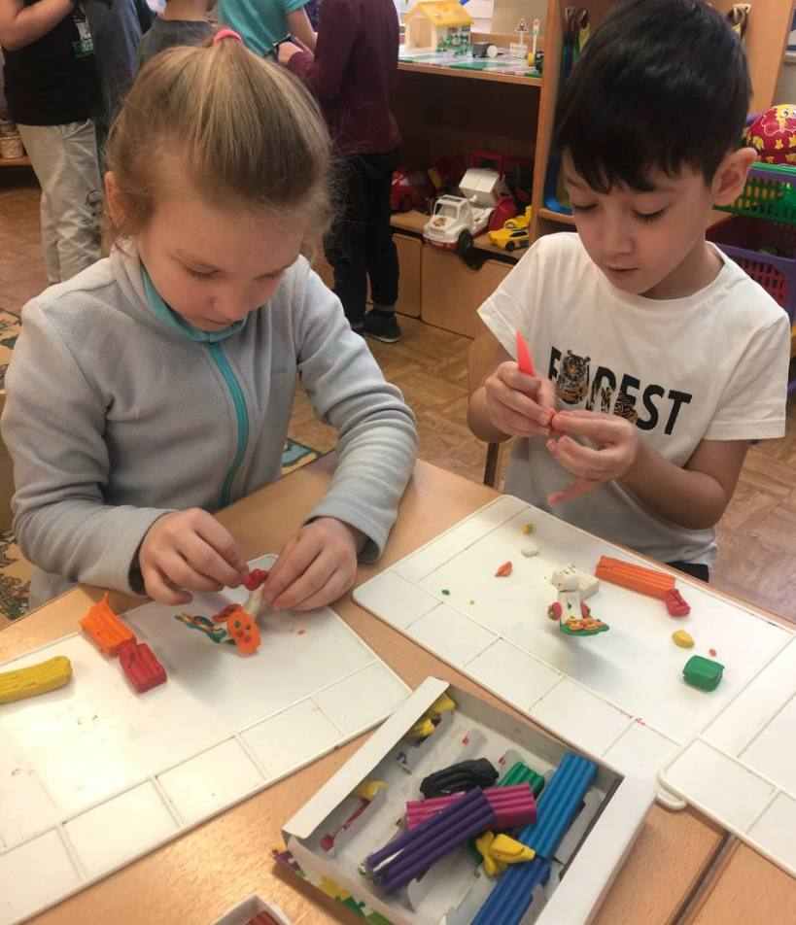
Ручной труд:
Дети изготавливают различные поделки, игрушки, сувениры и т.д.
В процессе работы в непринужденной обстановке воспитатель должен побуждать детей пользоваться речью: называть материал, из которого изготавливается поделка, инструменты труда, рассказывать о назначении изготавливаемого предмета, описывать ход своей работы. Дети учатся различать предметы по форме, цвету, величине, материалу, тактильным ощущениям и пр., таким образом, составляются несложные описательные рассказы.
Беседы о труде людей:
При беседах о труде людей, при чтении художественной литературы на занятиях по развитию речи используется трудовая тематика. Здесь дети знакомятся с предметами труда, их действиями, признаками, с различными профессиями и трудовыми операциями.

Slide 7
Во время трудового процесса выявлено в основном пять путей развития детской речи:
чтение литературно-художественные отрывков текстов, сказок, рассказов и т. д., которые воспевают процесс детского труда;
через моральные, воспитательные беседы
через просмотр документальных фильмов, телевизионных программ, которые показывают процесс труда;
наблюдение за трудовой деятельностью путем организации экскурсий;
организации в процессе труда совместных со взрослыми мероприятий для детей.
Воспитатель для разработки детской речи должен использовать комплексно все указанные направления.

Slide 8
СПАСИБО ЗА ВНИМАНИЕ!

